Slide 1


java WEB calcular el cuadro de cuotas de un préstamo.
Nicolás Luis Wong Sebastián
MÓDULO
JAVA DESARROLLO DE APLICACIONES WEB
Prof. Eric Gustavo Coronel Castillo
youtube.com/DesarrollaSoftware

Slide 2
Laboratorio 02
Se requiere una aplicación web que permita calcular el cuadro de cuotas de un préstamo. Se debe desarrollar según las indicaciones realizadas en la clase.

Slide 3
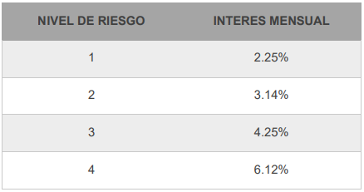
PROYECTO
Requerimiento
La institución financiera "EUREABANK" otorga préstamos a personas naturales. El interés mensual depende del nivel de riesgo según el siguiente cuadro:
El préstamo se puede dar a 6, 12, 18 o 24 meses. El cuadro de cuotas se calcula aplicando cuotas decrecientes o amortización constante.

Slide 4
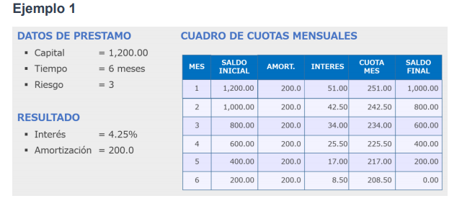

Slide 5
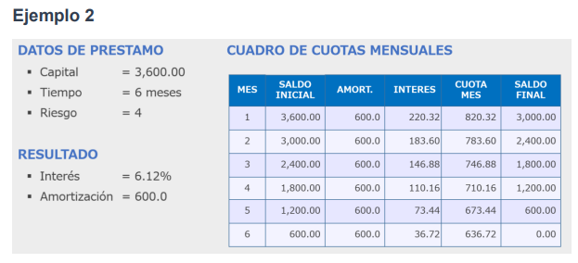

Slide 6
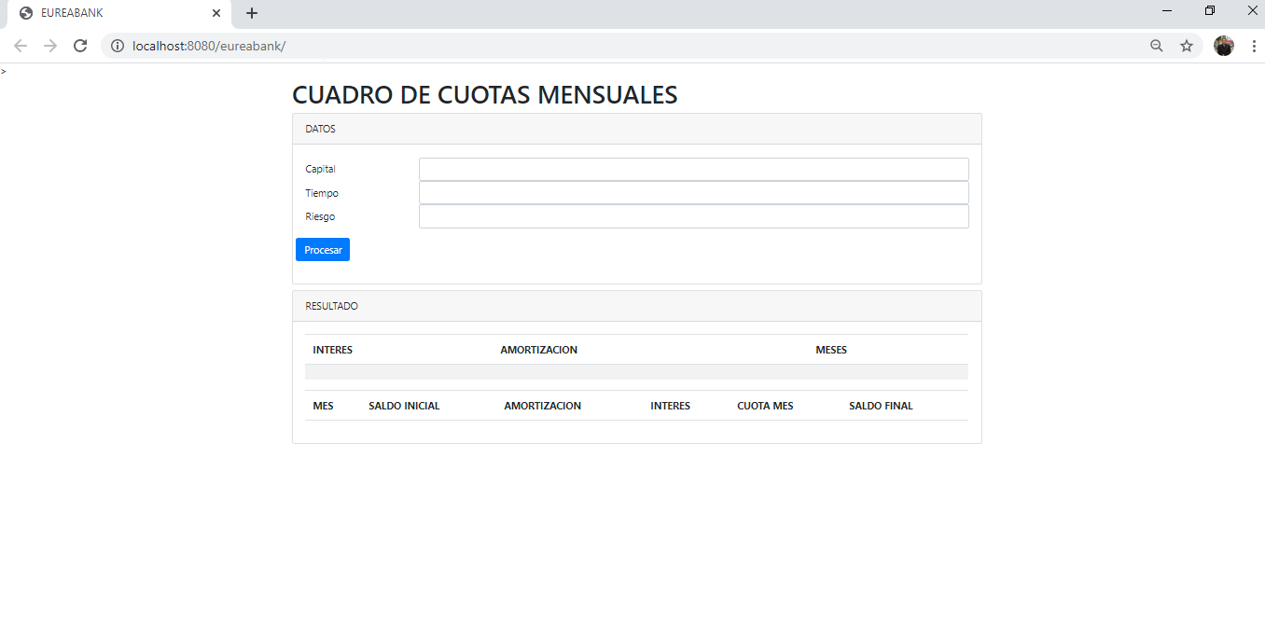

Slide 7
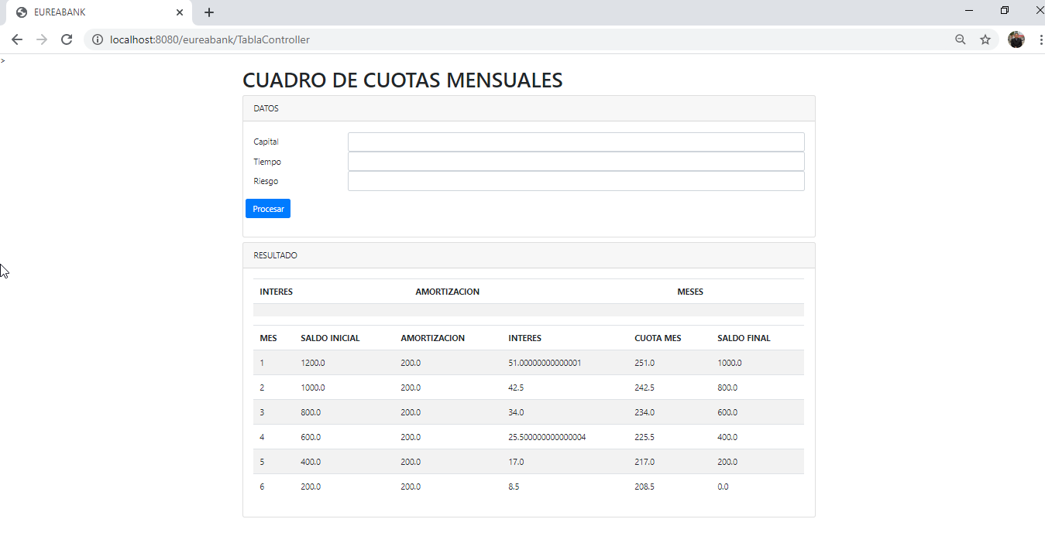

Slide 8
